Slide 1
Symulacja ruchu drogowego przed bramkami na autostradzie
Autorzy:
Monika Żurkowska
Łukasz Dragan

Slide 2
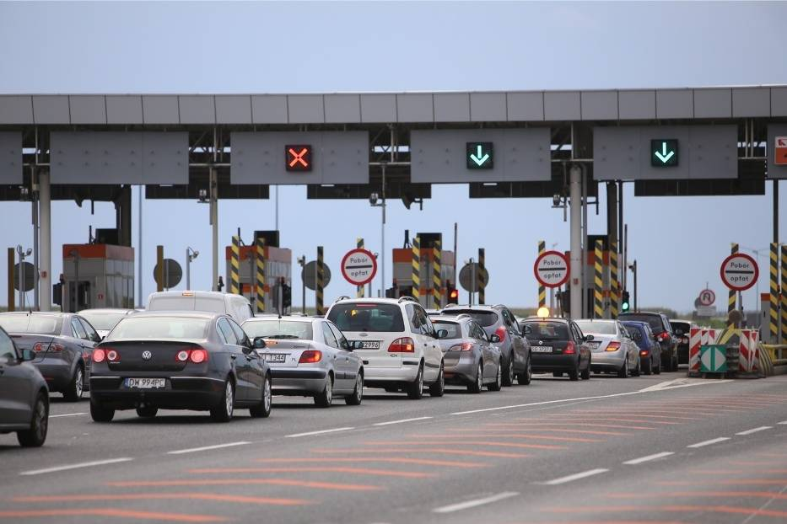
Ogólny zarys
W ramach projektu symulowany został ruch samochodowy na autostradzie przed bramkami w celu zaobserwowania zależności ilości dostępnych bramek do długości powstającego korku.

Slide 3
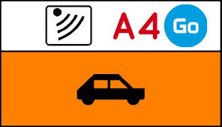
A4Go
System pozwalający na elektroniczny pobór opłat za przejazd przez bramki. W teorii samochód korzystający z owej opcji nie musi się zatrzymywać przed bramką w celu pobrania opłaty - wykrywa ona chip znajdujący się na samochodzie i otwiera się automatycznie.

Slide 4
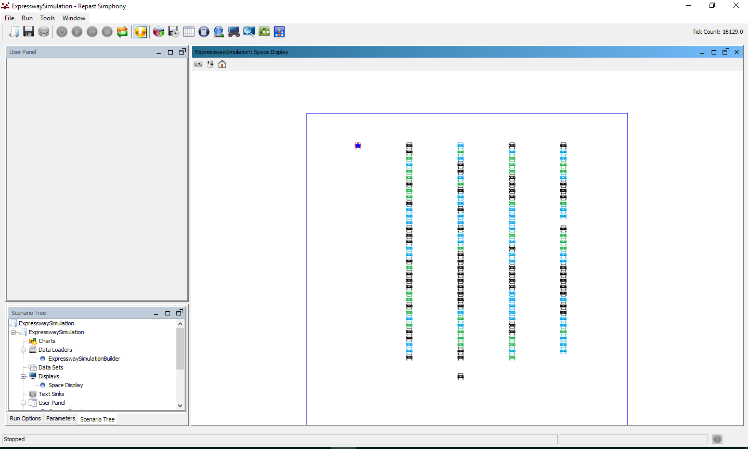
Prezentacja projektu

Slide 5
Wyniki eksperymentów

Slide 6
Test1
A4Go cars : 20% wszystkich samochodów
Liczba bramek : 5
Liczba bramek A4Go : 1
Prędkość przybywania samochodów : 1 per tick

Slide 7
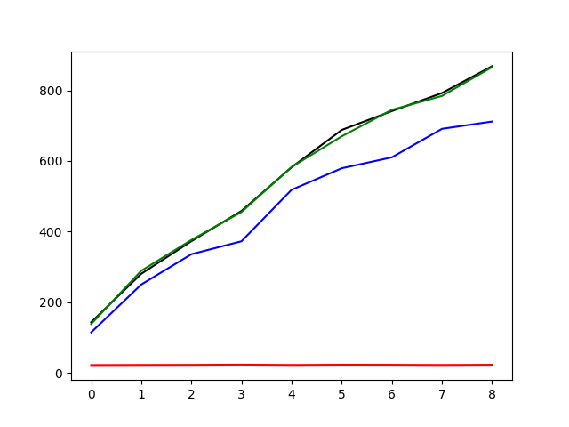
test1

Slide 8
Test2
A4Go cars : 50% wszystkich samochodów
Liczba bramek : 5
Liczba bramek A4Go : 1
Prędkość przybywania samochodów : 1 per tick

Slide 9
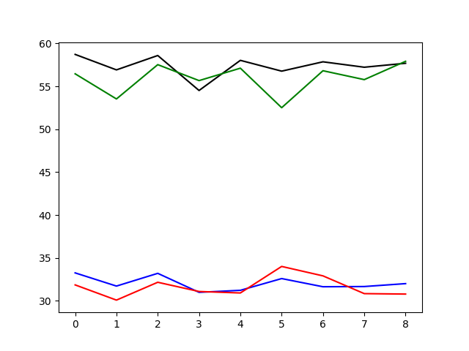
Test2

Slide 10
Test3
A4Go cars : 50% wszystkich samochodów
Liczba bramek : 5
Liczba bramek A4Go : 2
Prędkość przybywania samochodów : 1 per tick

Slide 11
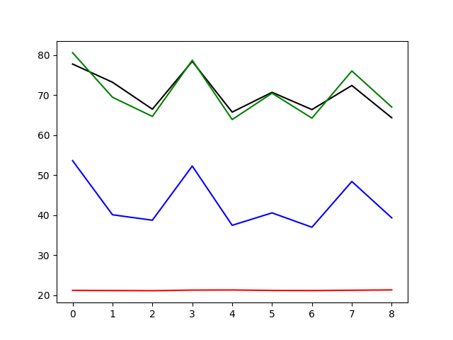
Test3

Slide 12
Test4
A4Go cars : 25% wszystkich samochodów
Liczba bramek : 5
Liczba bramek A4Go : 1
Prędkość przybywania samochodów : 2 per tick

Slide 13
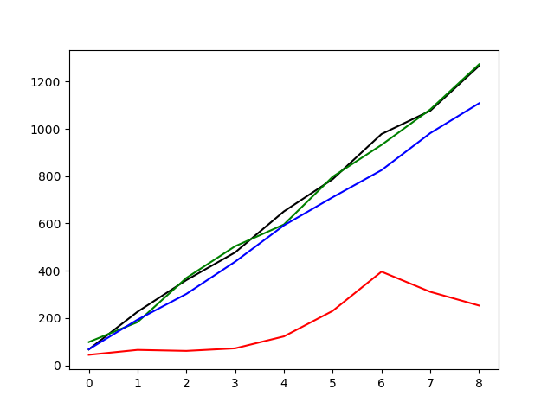
Test4

Slide 14
Test5
A4Go cars : 25% wszystkich samochodów
Liczba bramek : 5
Liczba bramek A4Go : 2
Prędkość przybywania samochodów : 2 per tick

Slide 15
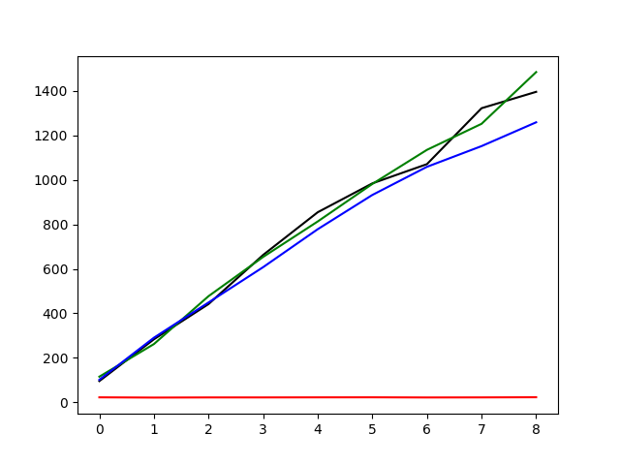
test5

Slide 16
Test6
A4Go cars : 50% wszystkich samochodów
Liczba bramek : 5
Liczba bramek A4Go : 2
Prędkość przybywania samochodów : 2 per tick

Slide 17
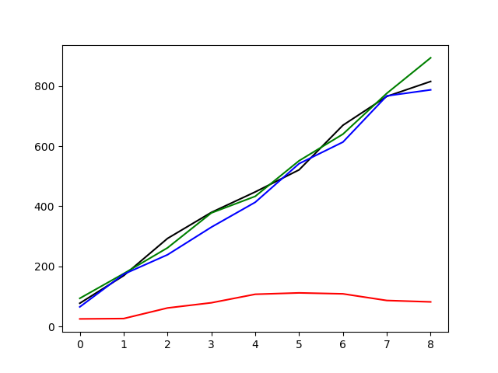
test6

Slide 18
Test7
A4Go cars : 0% wszystkich samochodów
Liczba bramek : 5
Liczba bramek A4Go : 0
Prędkość przybywania samochodów : 2 per tick

Slide 19
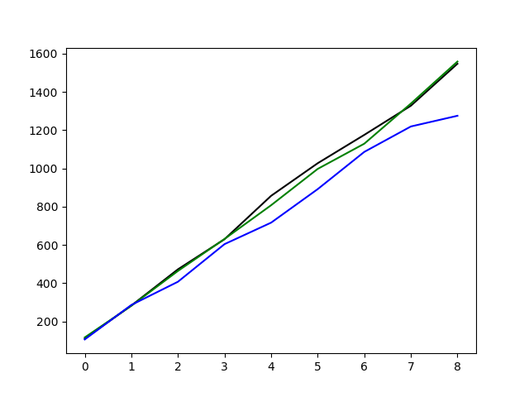
test7

Slide 20
Test8
A4Go cars : 0% wszystkich samochodów
Tylko niebieskie (mądre) samochody
Liczba bramek : 5
Liczba bramek A4Go : 0
Prędkość przybywania samochodów : 2 per tick

Slide 21
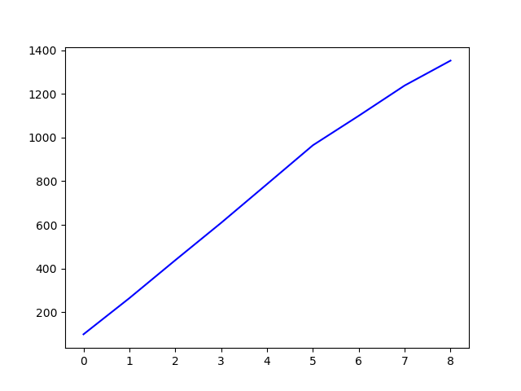
test8

Slide 22
Test9
A4Go cars : 100% wszystkich samochodów
Liczba bramek : 5
Liczba bramek A4Go : 5
Prędkość przybywania samochodów : 4 per tick

Slide 23
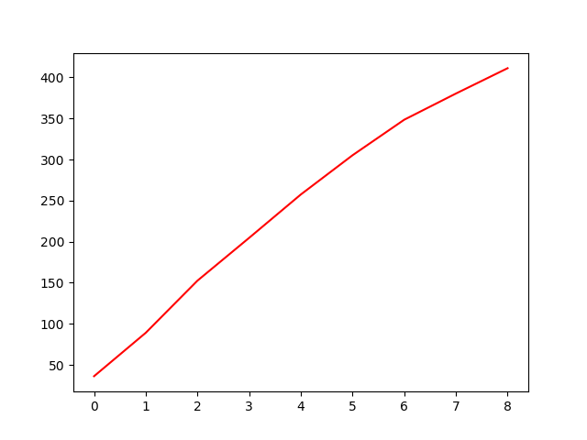
test9

Slide 24
Test10
Liczba bramek: 49
Liczba bramek A4Go: 8
Samochody: 50 per tick
Samochody A4G0: 50%

Slide 25
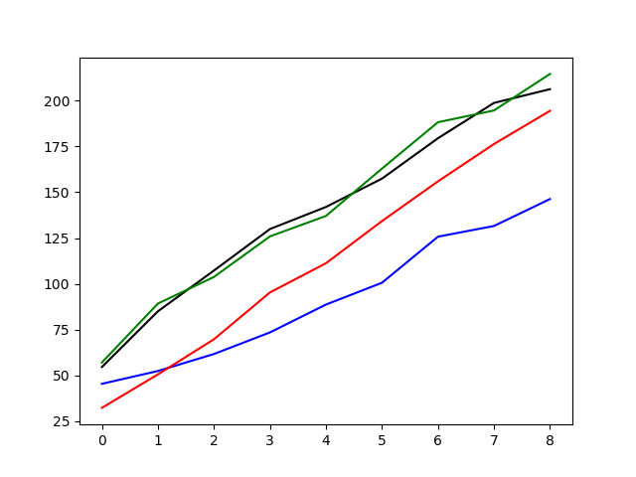
Test10

Slide 26
Wnioski
Zwiększenie użytkowania karty A4Go zarówno w postaci większego odsetku samochodów z kartą jak i większej liczby bramek obsługujących kartę usprawnia ruch i zmniejsza kolejki
Użytkowanie karty jest korzystne dla indywidualnego kierowcy, gdyż samochody A4Go niezależnie od warunków przed bramkami czekają krócej

Slide 27
Dziękujemy za uwagę!

